Slide 1

Exploration and Visualisation Data
Agnes Martha Muwa
(17.51.0007)

Slide 2
Studi Kasus Kali ini menggunakan data “Bank” dengan menggunakan Tools Power Pivot in Microsoft Excel
Data dapat diunduh melalui : https://github.com/ekayuniar/StudiKasus_BI/blob/master/bank1.xls

Slide 3
Latar Belakang Data
Dalam dunia akuntansi debit serta kredit adalah salah satu hal yang tidak bisa dipisahkan satu sama lain. Keduanya saling berhubungan dan melengkapi. Setiap ada transaksi maka dua hal yang selalu berdampingan ini akan muncul. Tidak dapat dipisahkan dan pasti ada.
Data yang akan dianalisis ini nantinya akan digunakan oleh seorang Analis Kredit, dimana analisis kredit merupakan salah satu pekerjaan pendukung di indutri perbankan. Seorang analis kredit bertanggungjawab dalam pengumpulan dan analisis data keuangan nasabah, mulai dari kebiasaan membayar, tabungan, pendapatan, dan aktivitas pembelian. Setelah data terkumpul, analis akan melakukan evaluasi, lalu menentukan tindakan yang tepat untuk nasabah. Sebagai contoh, seorang analis kredit mengumpulkan data pemegang kartu kredit. Analis kredit akan melihat bagaimana kebiasaan belanja pemegang kartu kredit, dan kemampuan membayarnya. Jika pengguna kartu kredit pernah atau sering gagal melunasi tagihan, maka analis bisa saja merekomendasikan pengurangan batas pemakaian atau bahkan penutupan kartu.
Field yang nantinya akan dievaluasi adalah, gender, income category, credit limit, age, education level, Marital status, Dependent Count sehingga dari beberapa filed tersebur dapat diketahui informasi dan melakukan analisis data keuangan nasabah.

Slide 4
Apa saja yang Dianalisis??
Jumlah Gender | Jumlah income_category | Jumlah credit limit | Jumlah Customer_age
Visualisasi jumlah Gender berdasrkan Marital status | VisualisASI jumlah income category berdasarkan Education Level | Visualisasi jumlah kredit limit berdasarkan marital status | visualisasi jumlah umur berdasarkan Gender berdasarkan Customer_age
Jumlah Education_level
Visualisasi jumlah Education_level berdasarkan Dependent Count

Slide 5
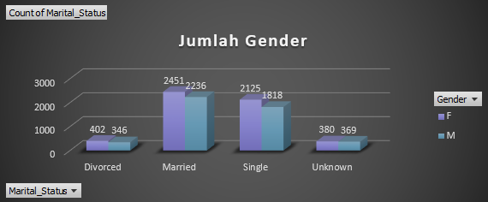
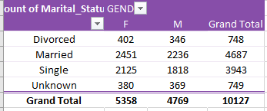
Output yang Dianalisis
1
Jumlah Gender
Visualisasi jumlah Gender berdasrkan Marital status

Slide 6
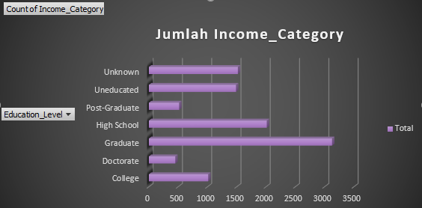
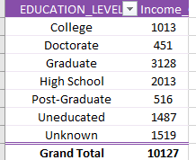
2
Jumlah income_category
VisualisASI jumlah income category berdasarkan Education Level

Slide 7
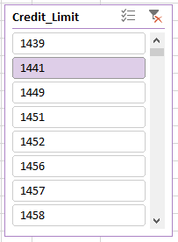

3
Jumlah credit limit
Visualisasi jumlah kredit limit berdasarkan marital status

Slide 8
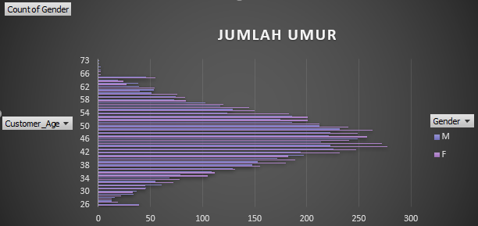
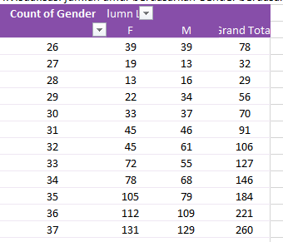
4
Jumlah Customer_age
visualisasi jumlah umur berdasarkan Gender berdasarkan Customer_age

Slide 9
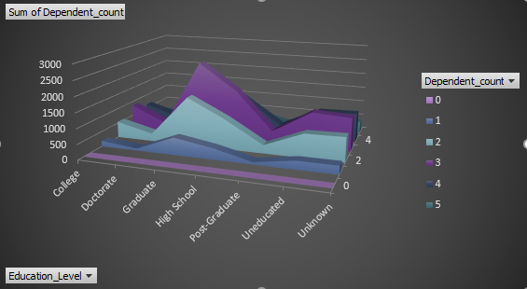
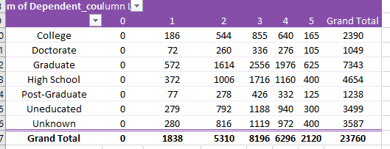
5
Jumlah Education_level
Visualisasi jumlah Education_level berdasarkan Dependent Count

Slide 10


